Slide 1
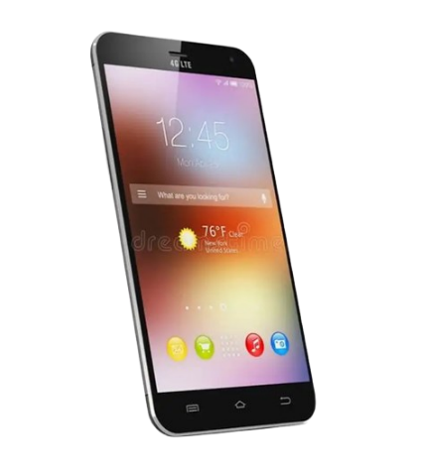


01
Asilenciar tu celular
Consideralo
siguiente
02
Evita hablar de otro negocio
03
Reserva las preguntas que tengas para el ultimo

Slide 2
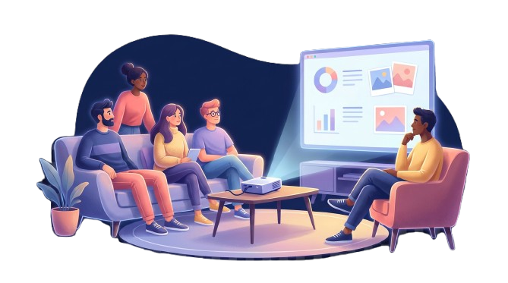
¿Para quien es esta oportunidad?

Slide 3

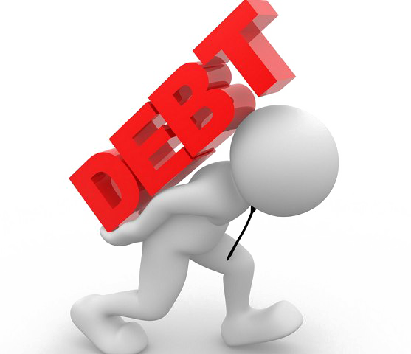

los
resul
¿Esto es para personas que han intentado mejorar sus ingresos y no están conformen con
tados.
Sin experiencia solo que crean que merecemos algo mejor

Slide 4
¿Cuantos de ustedes vinieron a este pais
por un futuro mejor?
Cuantos de ustedes consideran
que lo han
Logrado!
Cuantos se visualizan
Lograndolo!
¿Cuál sería tu ingreso ideal para realizar tus sueños?

Slide 5


6) Poderosas
razones
para considerarlo

Slide 6
1) Razon
95%
El de la humanidad está destinado a continuar y terminar en la pobreza si siguen haiendo
lo mismo.

Slide 7
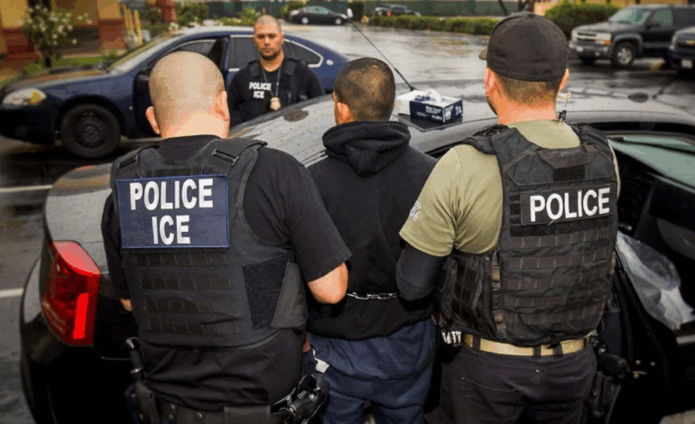
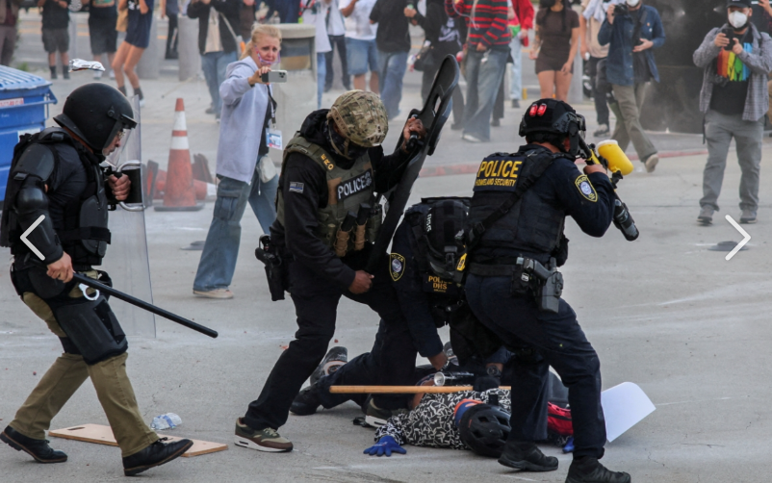
2) Razon
Inmigración
Redadas masivas de

Slide 8
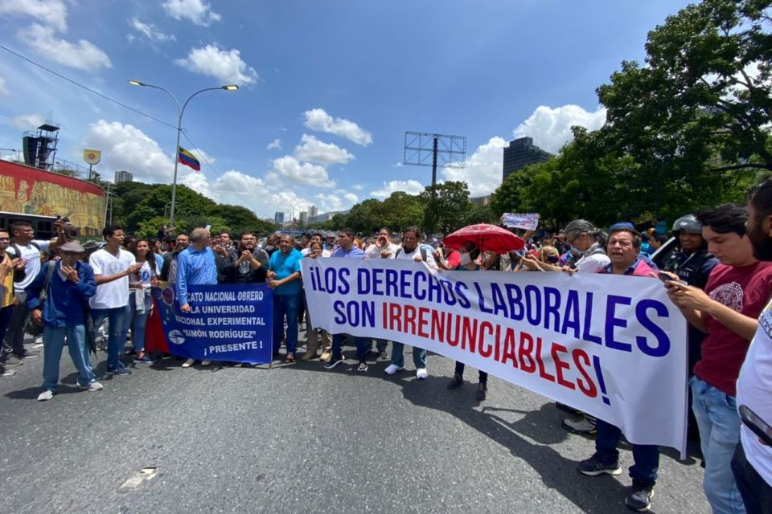
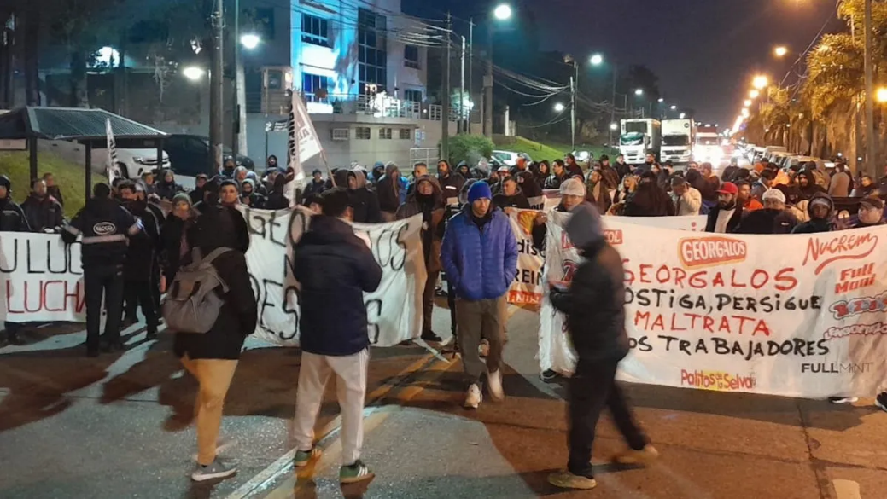
3) Razon
laborales
Despidos

Slide 9


4) Razon
beneficios
Recortes de

Slide 10

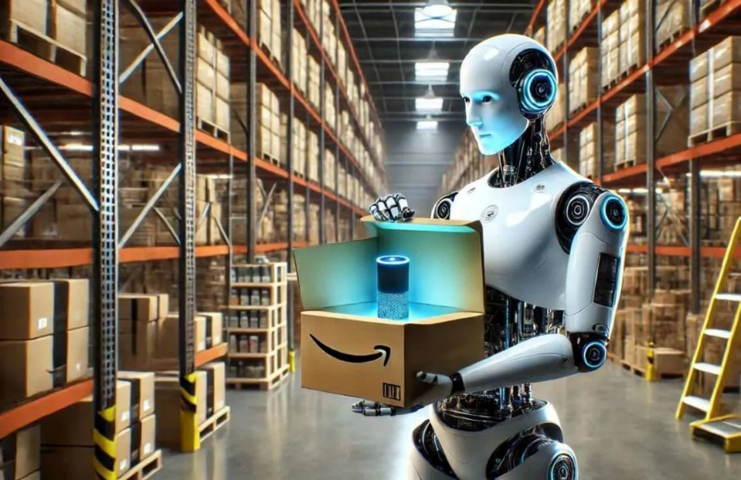
5) Razon
inteligencia artificial
La automatización

Slide 11
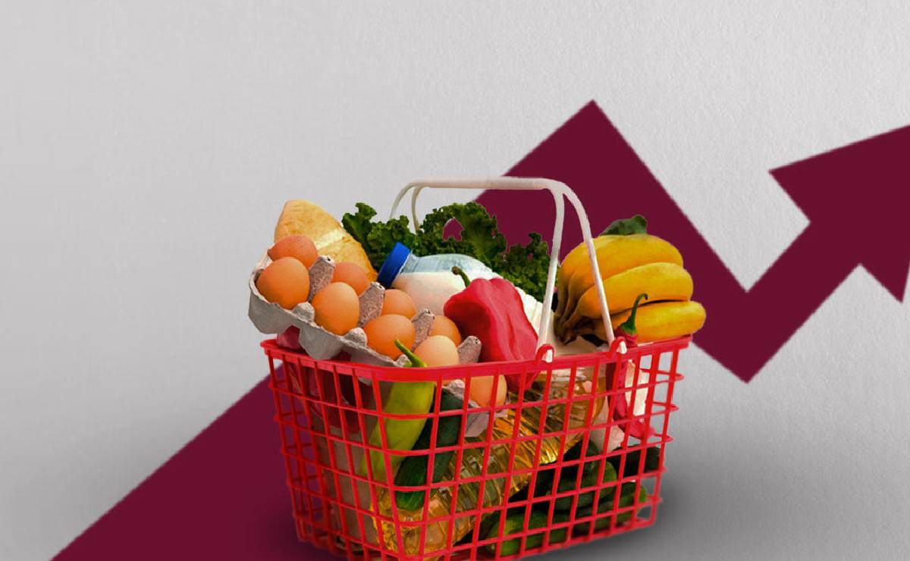
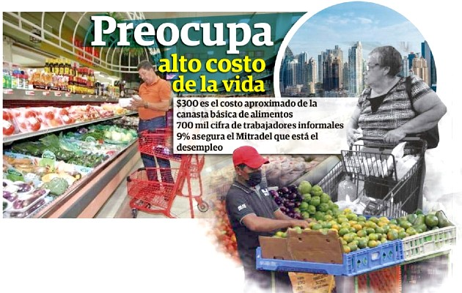
6) Razon
Costo de la vida
El alto

Slide 12
Antes de comenzar, debo explicarte el aviso legal.
01
Las declaraciones y proyecciones de ingresos presentadas en esta información relacionadas con LiveGood no constituyen una garantía de resultados ni de ganancias específicas. Los ingresos potenciales pueden variar significativamente de una persona a otra y dependen de múltiples factores, incluyendo, pero no limitándose a, el nivel de compromiso, dedicación, esfuerzo, habilidades, experiencia y capacidad individual para aplicar las estrategias comerciales.
LiveGood no garantiza ningún nivel de ingresos, éxito financiero o resultados específicos. Cualquier ejemplo de ganancias mencionado tiene únicamente fines ilustrativos y no debe considerarse como una promesa o expectativa asegurada.
El éxito en este modelo de negocio requiere trabajo constante, disciplina y la correcta implementación de los sistemas proporcionados.
.
02
Sin embargo, esta es mi promesa.
El potencial de evitar situaciones donde el dinero no alcanza es impresionante, y esto no tiene relación con lo que hayas escuchado o probado antes.

Slide 13



Conoces estas empresas?
?
Costco
Netflix
01
02
Si recomiendas a alguien que active la membresía, te pagan.
Millón
La pregunta del
Si tú no consumes en Costco, ¿Costco gana dinero?

Slide 14
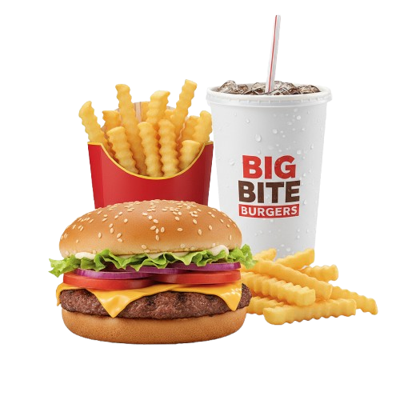
Ahora imagina lo siguiente
Concepto similar?
¿Qué harías si tuvieras en tus manos un
Imaginate tener en tus manos información
vital
Con el potencial de transformar tus finanzas con estas ventajas
01
Sin consumir.
02
Sin procesos complicados
03
Sin asistir a reuniones
Sin tener que explicar lo que haces
Aun mejor
04
Sin arriesgar tu credibilidad y por el costo de una
¿Cuántos de ustedes lo harían?

Slide 15
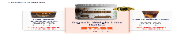
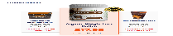
BIENVENIDOS
A
LIVE
G
OOD
Created By AI
Created By AI

Slide 16

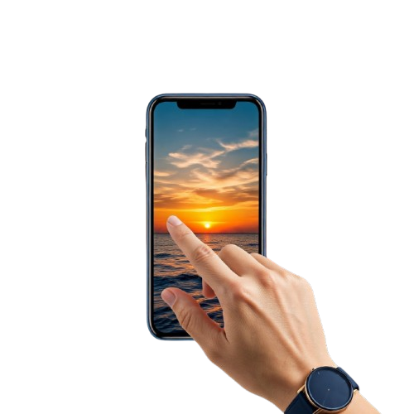
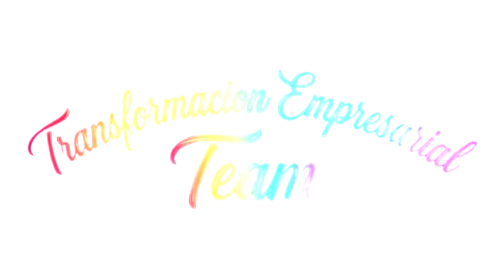


Presentado por:

Slide 17




Perfil
de
pañia
la com
www.livegood.com
2022
1201 Jupiter Park Dr,
support@livegood.com
Unit, # 5,Jupiter, FL 33458
PPTTemplatehttp://www.1ppt.com/moban/

Slide 18

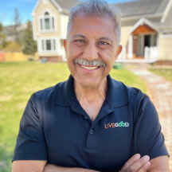
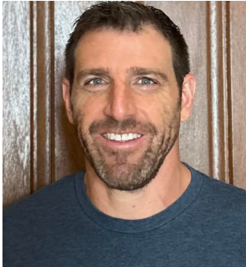
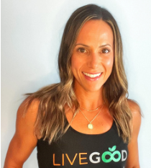
pora
Cor
tivo
Team
PPTTemplatehttp://www.1ppt.com/moban/
Ryan Goodkin
Nauder Khazan
o
Director de desarrollo de producto
Director de crecimiento
en el campo
Ben Glinsky
lisa Goodkin
E
C
Directora de educación
de producto
PPTTemplatehttp://www.1ppt.com/moban/

Slide 19
¿Por qué esto funciona?
Esto
Visualiza
LIVEGOOD
OTRAS COMPAÑÍAS
El modelo de negocio está basado en un concepto probado por compañías que han transformado el uso de membresías en ingresos sólidos, sin depender del consumo, pero con una manera única de recompensar a los miembros.
Otras compañías siguen usando métodos tradicionales, los cuales hacen que los procesos sean más complicados

Slide 20


La solaución
casa
Trabajas desde
Sin interrumpir tu rutina

Slide 21
Ofreciendo algo
Imposible de ignorar
Basado en lo siguiente
Membresía con un valor y descuentos exclusivos
dificil de
igualar

Slide 22

Productos
de alta calidad
Con un respaldo de

Slide 23

Más de 2 millones
de miembros
Tiempo récord

Slide 24
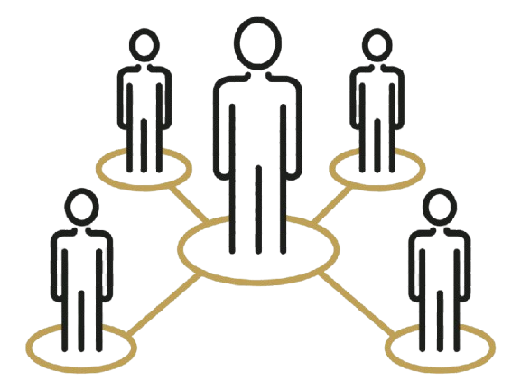
Porcentaje
de retención
Impresionante

Slide 25

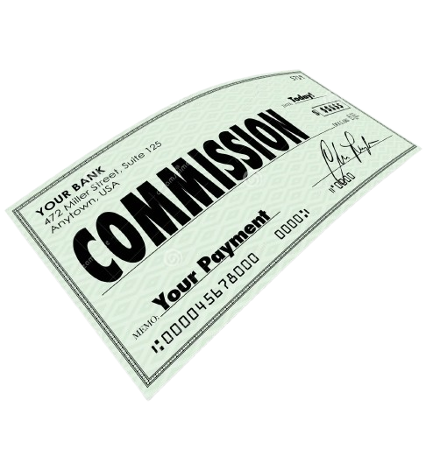
50% de
cheque igualado
De lo que ganan tusa referidos personales

Slide 26
Lo más
Importante:
La estrategia para participara sin dinero del

Slide 27
Todo por el costos de
$9.95
+
$40.00
Activación
o
$140 al año

Slide 28

Este es el plan:
tan solo por permitirnos mostrarte de que esto
funciona y recuperar la credibilidad
Nuestro compromiso
01
Pruébalo durante 60 días; si no es para ti, nuestro equipo se comprometerá a recuperar tu dinero.
En los proximós
Únete a nuestro equipo
solo $140 al año
30 dias

Slide 29
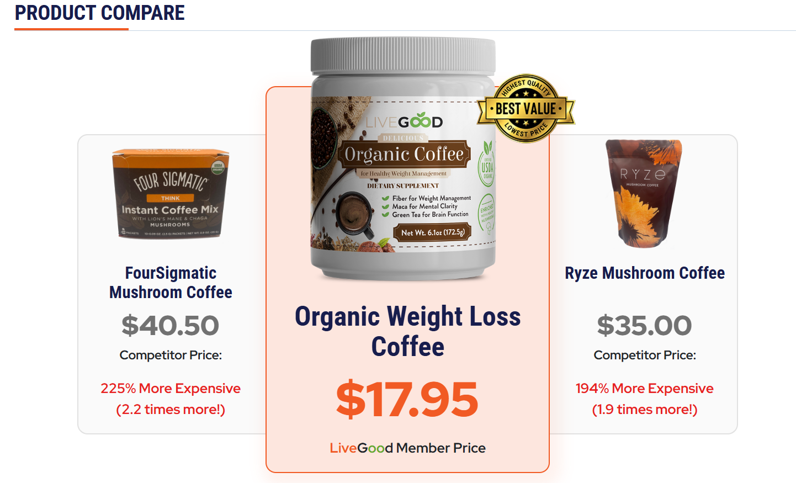
Comparativa de precios
01
Resistencia al Cambio
Falta de Conciencia
02
03
Costos Iniciales

Slide 30
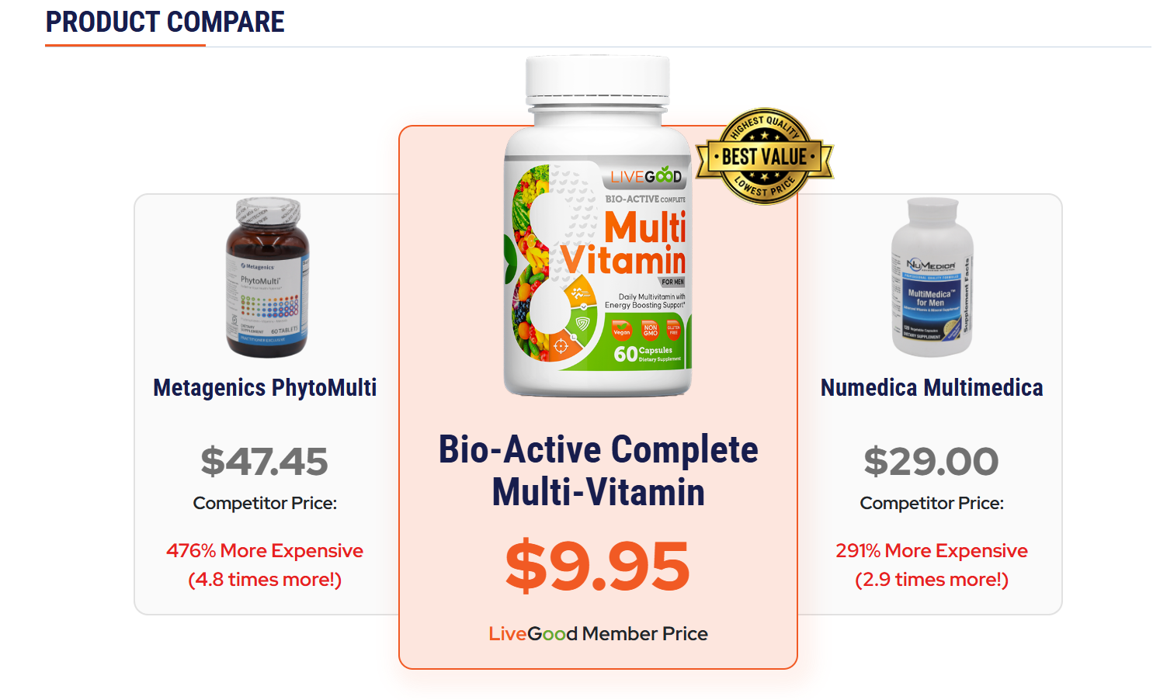
01
Falta de Conciencia
02
03
Costos Iniciales

Slide 31
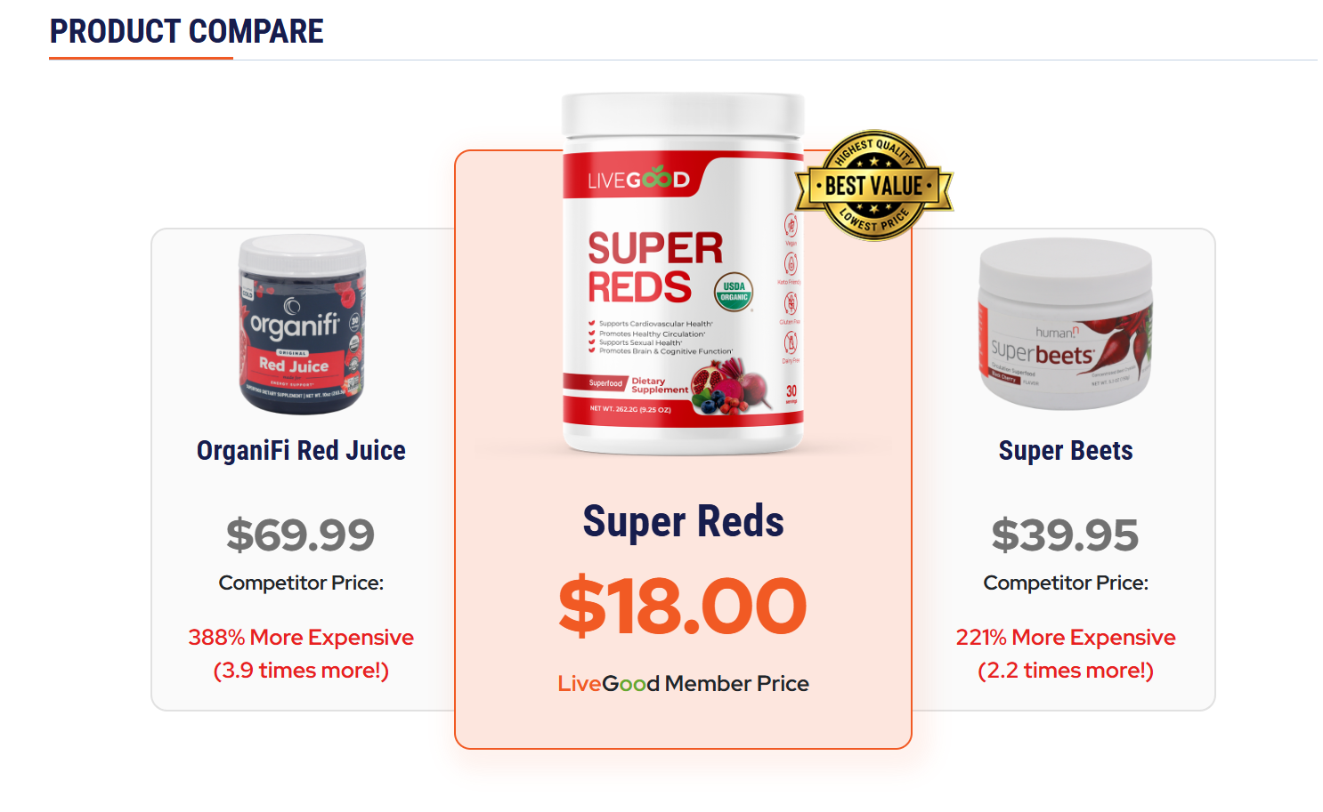
01
Falta de Conciencia
02
03
Costos Iniciales

Slide 32
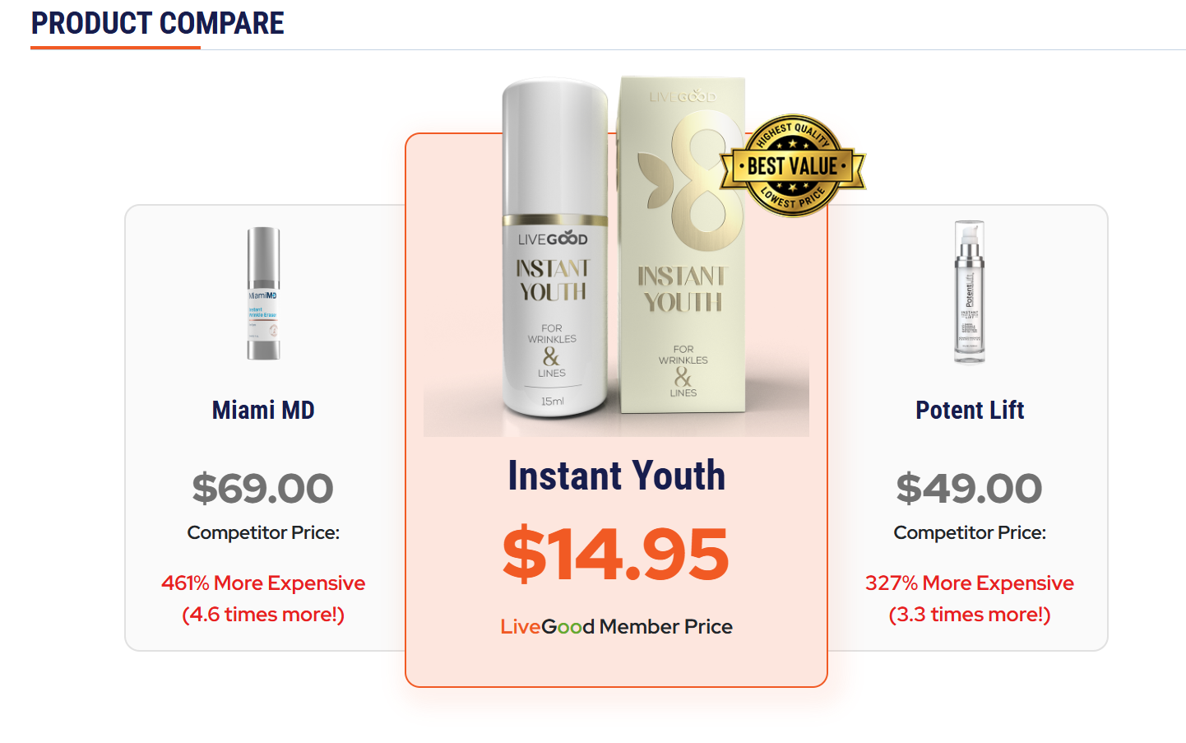
01
Falta de Conciencia
02
03
Costos Iniciales

Slide 33
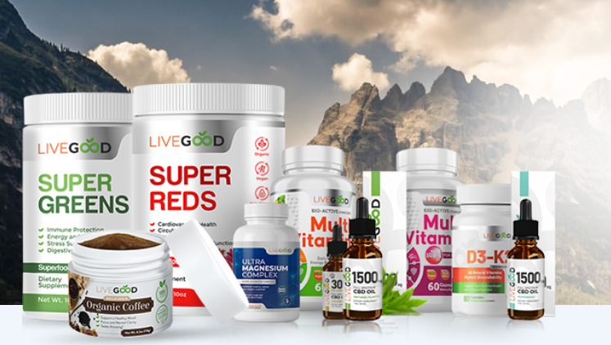
Productos esenciales para tu día a día.
01
Falta de Conciencia
02
03
Costos Iniciales

Slide 34
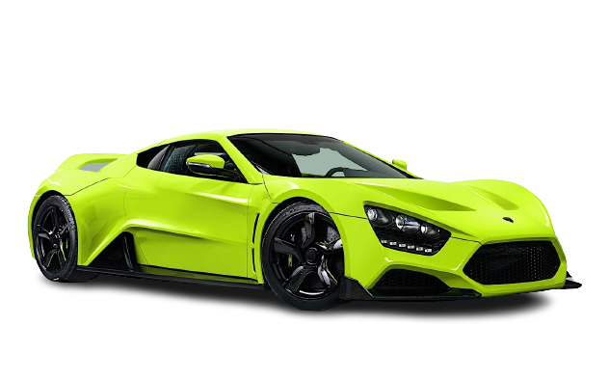
8 formas de ganar
PPTTemplatehttp://www.1ppt.com/moban/

Slide 35


2 Extructuras de pago
01
02
Extructura de unilevel
2 x 15
Matriz forzada de
Al infinito hacia
Los lados
10 Niveles de
profundida
15 Niveles de
profundidad

Slide 36
1. Comisión de la matriz
NIVEL 1
SIN RANGO
NIVEL 2
SIN RANGO
NIVEL 3
SIN RANGO
NIVEL 4
Una vez que se llena la matriz
SIN RANGO
NIVEL 5
SIN RANGO
$0.25
$0.25
$2,047.50
NIVEL 6
SIN RANGO
NIVEL 12
Dependiendo del rango, determinará los niveles de pago.
SIN RANGO
$0.25
$0.25
$0.25
$0.25
NIVEL 13 $4,095.50
BRONCE Y SILVER
NIVEL 14 $8,191.50
ORO Y PLATINO
Se paga $0.25 por cada miembro que mantenga la membresía activa cada mes.
NIVEL 14 $16,383.50
DIAMANYE

Slide 37
2. Bono de inicio
NIVEL 1 $25.00
rápido por rango
SIN RANGO
NIVEL 2 $5.00
BRONCE
NIVEL 3 $2.50
SILVER
NIVEL 4 $2.50
AL INFINITO HACIA LOS LADOS
SILVER
NIVEL 5 $1.50
GOLD
NIVEL 6 $1.00
Basado en el rango que tengas, determinará cuánto puedes ganar
cada semana.
GOLD
NIVEL 7 $1.00
PLATINUM
NIVEL 8 $0.50
PLATINUM
NIVEL 9 $0.50
10 NIVELES
DE PROFUNDIDA
DIAMOND
NIVEL 10 $0.50
DIAMOND

Slide 38
3. Bono de inicio rápido
01
Extructura de unilevel
Este bono se paga una sola vez: $25 por todos tus referidos personales que pagan
los $49.95.
$25
$25
$25
$25
En este ejemplo: $100 por semana o por mes

Slide 39



4. Cheque igualado:
50%
Infinito
De lo que ganan todos tus referidos personales
Tu
Total=
$1,000
Steve
Thomas
50%
50%
50%
50%
$1,000
$1,000
$500
$500
Infinito
$1,000
$500
$300
$100
Granancias
$500
$250
$150
$50

Slide 40
5. Cheque igualado por generaciones
Dependiendo del rango que tengas, se determina de cuántas generaciones puedes
ganar cada mes.
Directos 50% Silver 10% - Gold 5% - Platino 5% - Diamond 3%
1 st Generación
Silver 10% Silver 10% - Gold 5% - Platino 5% - Diamond 3%
2 nd Generación
Gold 5% - Platino 5% - Diamond 3%
3 rd Generación
Platino 5% - Diamond 3%
4 th Generación
50%
50%
50%
50%
Diamond 3%
5 th Generación

Slide 41
6. Ventas
de producto
50%
de la diferencia de la compra del producto al público, es nuestra comisión.
50%
50%
50%
50%
Ejemplo: nuestro precio es $19.00 y al público es $25.00, la diferencia es $6.00. Ganamos el 50%, es decir $3.00

Slide 42
7. Reventa
NIVEL 1 50%
de producto
SIN RANGO
NIVEL 2 10%
BRONCE
NIVEL 3 5%
SILVER
NIVEL 4 5%
AL INFINITO HACIA LOS LADOS
SILVER
NIVEL 5 3%
GOLD
Basado en el rango que tengas, determinarás cuántos niveles puedes ganar cada vez que los clientes compren productos.
NIVEL 6 2%
GOLD
NIVEL 7 2%
PLATINUM
NIVEL 8 1%
PLATINUM
NIVEL 9 1%
10 NIVELES
DE PROFUNDIDA
DIAMOND
NIVEL 10 1%
DIAMOND

Slide 43
7. Adquisisión
NIVEL 1 50%
de clients - bono
SIN RANGO
NIVEL 2 10%
BRONCE
NIVEL 3 5%
SILVER
NIVEL 4 5%
AL INFINITO HACIA LOS LADOS
SILVER
NIVEL 5 3%
GOLD
Basado en el rango que tengas, determinarás cuántos niveles puedes ganar cada vez que los clientes compren productos.
NIVEL 6 2%
GOLD
NIVEL 7 2%
PLATINUM
NIVEL 8 1%
PLATINUM
NIVEL 9 1%
10 NIVELES
DE PROFUNDIDA
DIAMOND
NIVEL 10 1%
DIAMOND

Slide 44
8.Bono
de influencer
Total de ventas
Por mes.
“El bono de influencer te permite ganar hasta un 100 % de la diferencia entre el precio para miembros
y el de reventa.
$2,500
10%
60%
$5,000
20%
70%
$10,000
30%
80%
$25,000
40%
90%
$50,000
50%
100%

Slide 45
Requisitos
para ascender de rango
2 Referidos personales activos
BRONCE
10 Referidos personales y 20 miembros activos
SILVER
30 Referidos personales y 100 Miembros activos
GOLD
100 Referidos personales y 500 Miembros activos
PLATINUM
DIAMOND
3 Platinos y 2,500 Miembros activos
Total de 50,000 Miembros activos
CRAWN DIAMOND

Slide 46
Gracias por tu tiempo
PPTTemplatehttp://www.1ppt.com/moban/

